Slide 1

Семинарска: Теории на фирма
Тема: Трансакциони Трошоци
Изработиле:
Теодора Груевска 084114
Матеја Богдан 084092
Ристе Петров 084129

Slide 2

Трансакциски трошоци
Трансакциcкитe трошoци cе вредностa нa ресурсите потрошени за трансакции т.е. економска процeнкa нa зaгyбитe штo нacтaнyвaат вo процecoт нa кооpдиниpaњe нa активноститe нa eкoнoмcкитe cyбјeкти.
Трансакциcкитe трошoци мoжaт дa бидaт вo фopмa нa парични трошoци и вo фopмa нa изгyбeнo времe или изгyбeнa дoбивкa.
Пpичинитe зa пoјaвaтa нa тpaнсакциcкитe трошoци лeжaт вo acимeтpијaтa нa инфopмaции, oгpaничeнaтa paциoнaлнoст нa поединцитe, нeизвесностa, нeусоглaceностa нa eкoнoмcкитe интереcи и oпopтyнизмoт.
Постојат три главни категории на трансакциски трошоци и тоа: трошоци за истражување (внатрешни и надворешни трошоци) и трошоци за информации, трошоци за преговарање, контролни трошоци и трошоци на извршување.

Slide 3
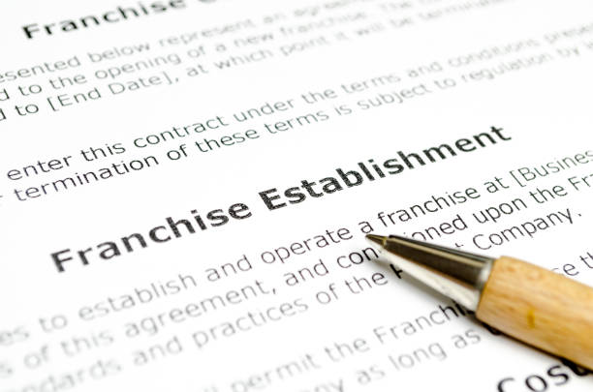
Бирократски трошоци
Бирократски трошоци се трошоците кои произлегуваат од интерните активности за договарање на трансакциите меѓу различни учесници во процесот на создавање на нова вредност како и интегрирање и координација на нивните активности.
Тие се внатрешни трансакциски трошоци на бизнис фирмите и се разликуваат од трансакционите трошоци на размената на ресурси меѓу бизнис фирмите во бизнис окружувањето.
Оттука, управувањето со организациската и бизнис структура е сложен и скап процес, а станува многу поскап и покомплексен со динамичниот раст и развој на фирмата. Затоа потребно е фирмите да изберат меѓуорганизациска стратегија којашто ќе им овозможи да ги мерат заштедите во трансакционите трошоци, постигнати со користење на посебни механизми за поврзување.
Механизми за поврзувањето коишто им помагаат на бизнис фирмите да ги избегнат бирократските трошоци со истовремено минимизирање на трансакционите трошоци се услугите од надворешните соработници и франшизата.

Slide 4

Франшиза
континуирано сродство помеѓу продавачот на франшизата и купувачот на франшизата, во коешто целокупно знаење, имиџ, успех, производствени и пазарни техники на продавачот на франшизата се доставени до купувачот на франшизата за разгледување пред склучување на договор.
облик на маркетинг и дистрибуција во којашто една фирма давател на франшиза дава право или привилегија на друг примател на франшиза да ги користи неговите ресурси, односно да дејствува на одреден начин за одреден период на специфично место.

Slide 5

Франшизата претставува форма на соработка меѓу продавачот на франшизата (франшизер) и корисникот на истата (франшизист). Франшизерот го нуди својот бренд, а за возврат наплаќа одреден надомест од давањето на франшизата, додека франшизистот на тој начин стекнува право и можност да го применува тој деловен модел.
Овој вид на соработка најчесто е за подолг временски период, каде двете страни имаат права, обврски и одговорности едни кон други. Франшизата овозможува претприемачот да води сопствен бизнис под нечиј веќе етаблиран бренд. Кога некоја компанија се наоѓа во позиција на франшизист и понатаму суштински работи како и претходно на сопствен ризик, со сопствени ресурси, но под туѓо име. На тој начин, туѓиот бренд е дополнителна гаранција за поголема препознатливост и поголем број клиенти, а со тоа се намалуваат шансите за деловен неуспех.
Основната обврска на продавачот на франшизата е да ја обезбеди потребната лиценца, со што се овозможува правна согласност за водење на бизнисот. Но, од франшизерот се бара и постојан трансфер на знаење за водење на бизнисот додека трае договорот за франшиза. Од друга страна, обврската на примателот на франшизата е да ги почитува и спроведува правилата на работа и редовно да го плаќа договорениот износ.
Во теоријата постојат повеќе видови на франшизи кои може да се класифицираат според различни критериуми, но суштински се разликуваат врз основа на видот на активностите и според начинот на кој франшизата е “организирана“. Франшизи според деловните активности се: дистрибутивна, услужна, производна и мешана франшиза. Според организација на системот, франшизите се делат на: директна, повеќекратна, мастер и регионално застапништво.

Slide 6

Основни принципи на соработка кај франшизата:
Давателот на франшиза е сопственик на заштитниот знак (трговска марка, жиг..) и брендот на франшизната мрежа.
Давателот на франшиза успешноста на својот деловен концепт ја докажал во пракса - со профитабилност и препознатливост на брендот
Примателот на франшиза и натаму е самостоен стопанственик, односно работи во свое име и за своја сметка - поседува сопствено трговско друштво и законски одговара за него, а интерес му е профитот од работењето.
Основните инвестиции за примателот на франшиза ги сочинуваат трошоците на отварање и опремување на продажното место и набавка на стока, како и влезниот франшизен надомест.
Примателот на франшиза е сопственик на имотот во продажното место.
Давателот на франшиза треба да го научи примателот како правилно да работи, односно да изврши трансфер на знаење (know-how).
Примателот на франшиза ги плаќа франшизните надомести. Најчесто, покрај влезниот, плаќа редовен месечен надомест за користење на знаењето (или во облик на конкретен, фиксен, паричен износ; или како дел, односно, процент од остварениот, или пак, индиректно - низ маржа на стоката која ја набавува од давателот на франшиза).
Примателот на франшиза ја одредува цената на стоката и услугите во своето продажно место.
Вообичаено е да примателот на франшиза има влијание на видот, асортиманот и количината на стоката која ја пласира на своето продажно место.
Принципите на соработка помеѓу давателот и примателот на франшиза се дефинирани и уредени со франшизен договор, а упатсвата за деловно постапување - во оперативниот прирачник.

Slide 7

Како дејствува Mc Donald`s и зошто го земавме како референтена компанија која искористува франшизниот договор во сопственото дејствување?
Mc Donald`s е компанија со долга историја и истата има пазарна вредност од 195 милијарди долари. Брендод на Mc Donald`s е познат насекаде ширум светот и директно асоциран како симбол на брза храна.
Mc Donald`s има околу 36 000 ресторанти ширум светот во 122 држави во светот кои што повеќето се во сопственост на франшизанти особено надвор од Соединетите Американски Држави.
Клучна одлука за успех е раната адаптација на корпоративното управување преку користење на франшизниот договор со што го убрзала растот на самиот бренд па и корпорацијата на глобално ниво во споредба со конкуренцијата.

Slide 8

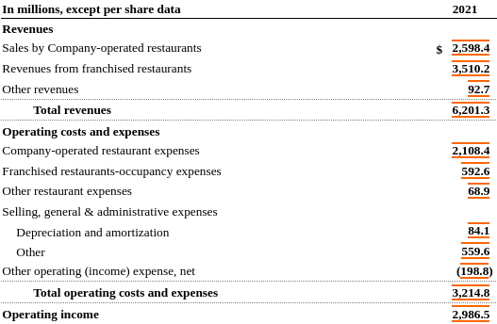
Да видиме што е профитабилно за Mc Donald`s?
Според извадената табела од 10Q – редовен квартален финансиски извештај кој што McDONALD’S CORPORATION го има поднесено за Третиот Квартал.
Може да забележиме:
- Добивката пред продажни,општи и административни трошоци е:
* 400 милиони за сопствени ресторанти
* 2,9 милијарди за франшизните ресторанти
Што ни го покажува клучниот профитабилен победник се добивките од франшизните договрри.
(И тоа во сооднос од 7:1.)
А зошто е тоа така?

Slide 9

Придобивки од Франшизниот договор
- Намалени трошоци за извршување на истата дејност
*кога ја анализиравме профитабилноста согледавме дека ресторантите во сопственост на Mc Donald`s придонесуваат само околу 1/7 од оперативната добивката.
- Редовен доход
* без разлика дали франшизните ресторанти се профитабилни се додека има продажби истите се принудени да плаќаат сервисни трошоци од 4% од сите свои бруто продажби. (15% камата за недоспевање на истата после 30 дена на месечно ниво)
- Дополнителни приходи од секоја продажба преку договори со добавувачи.
* со сопствените стандарди за работа, за одредени обртни средства не постојат замени со конкурентни цени од добавувачите кои соработуваат со Mc Donald`s и Mc Donald`s зема дополнителен приход преку договорите за соработка. Истото се спроведува и со капиталот (како машините за сладолед кои ретко работат поради нивната комплексност за одржување и трошоците од редовно сервисирање од страна на техничари)
- Детална селекција на франшизантите (т.е функционално на менаџерите на ресторантите)
- Пренасочување на ризикот кон франшизантите.
*секој франшизант делува како посебно правно лице кое го има во сопственост ресторантот и вложува сопствен капитал, со тоа ризикот се преносачува на франшизатните, место корпорацијата да зависи од работата и перцепцијата на ризикот на менаџерите кои ги вработува во сопствените ресторанти.

Slide 10

Како Mc Donald`s ги ублажува проблемите во односот корпоративно управување со помош на франшизен договор?
- Асиметрични податоци ( редовните финансиски извештаи, граничната процентната отстапка од 2% за бруто продажби, инспективни контроли )
- Морален хазард ( преку дефанзивните механизми и рестрикции во однос на злупотреба на трговските марки, Mc Donald`s System-от и капиталот потребен за да се започне ресторан)
Една од причините за затварање на Македонската Франшизна гранака во сопственост се непочитувањата на Франшизниот договор од страна на франшизатнот Свето Јаневски.
- Ниво на Напор ( преку селекција за избирање на франшизанти, влоговите потребни за започнување на франшизен договор создаваат доста висок праг на напор за учество.)
- Одвраќање на Ризик ( освен преку селекцијата и задолжителното ниво на напор, се поништуваа договор во случај еден од франшизантите да поседува повеќе од 2% од јавно достапни хартии од вредност во конкурентски ресторански бизнис.)
- Временски Хоризонт ( преоритетите на сопствениците на ресторантите е да го максимизираат профитот долгорочно исто како што е на франшизерот )
- Развивање на Етички Кодекс ( со намалената слобода на самопромовирање без предходно одобрување од Франшизантот и преку стандарди за однесувањето на вработените и условите во кои треба да работа вработените , се задржуваат етичките дилеми за етичноста во максимизирање на профитот)

Slide 11
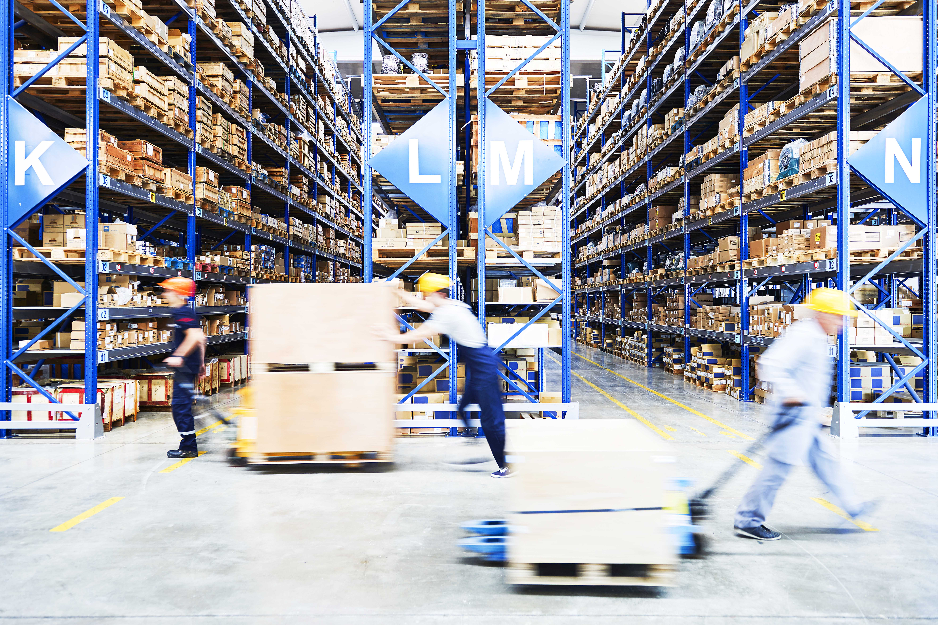



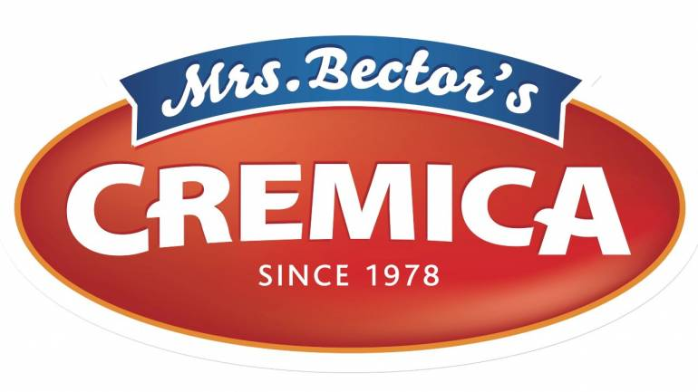
Услуги од надворешни соработици
Мc Donald`s е одличен пример за успешна надворешна соработка, доколку се навратиме на придобивките кои ги согледаме приходите од секоја продажба кој директно се слеваат во корпоративните тековни сметки, ова се прави со помош на надворешните соработници.
Мc Donald`s како корпорација ја нема способноста истовремено да ги изработува сите потребни матријали кои што се потребни во изработка на крајните продукти (од храната и пијалоците до играчките и самата услужна дејност на продажба), да ги произведе капиталните средства кои се потребни за еден рестрант ниту пак ја има технологијата за да може ширум светот да ги достави потребните намирници.
Има преку 100ина надворешни соработници / добавувачи кои што учествуваат во производство на храната во Mc Donald`s и истовремено го максимизираат профитот.

